Slide 1
黑克松
成果發表
資工三A
B10217027 賴政偉
B10217026 張廷
B10217025 邱宇勳 B10317057 趙威筑
B10217036 黃子羿

Slide 2
APP軟體
2017台灣燈會雲燈源鄉
最迅速獲取燈會資訊
了解當地民情
導遊在身旁的錯覺
時間利用效率最大化

Slide 3
APP軟體 功能介紹
首頁
最新資訊
燈區資訊
燈會導覽圖
節目列表
大眾運輸時刻表
地圖導行
親子安全

Slide 4
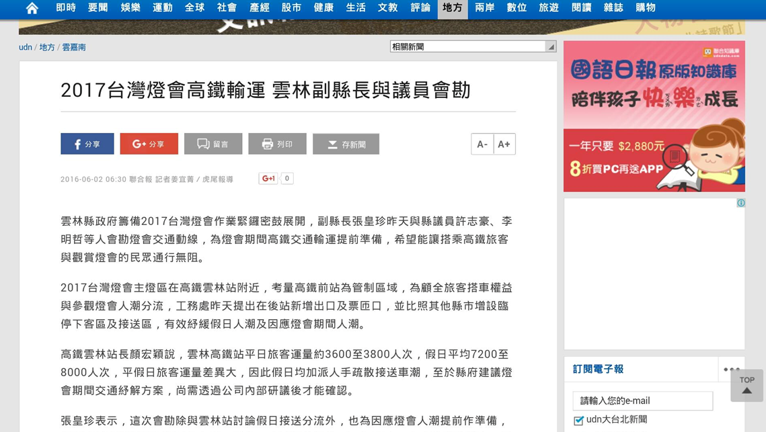
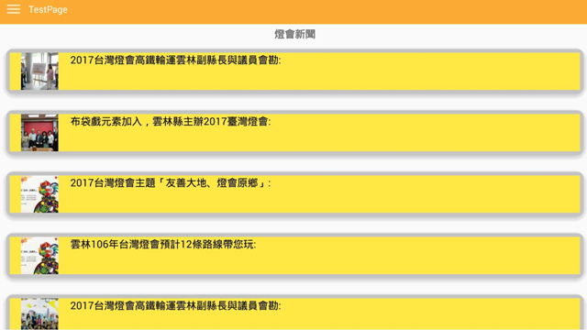

能最先得知燈會活動，在遊玩時還能注意動態。
燈會的最新訊息

Slide 5
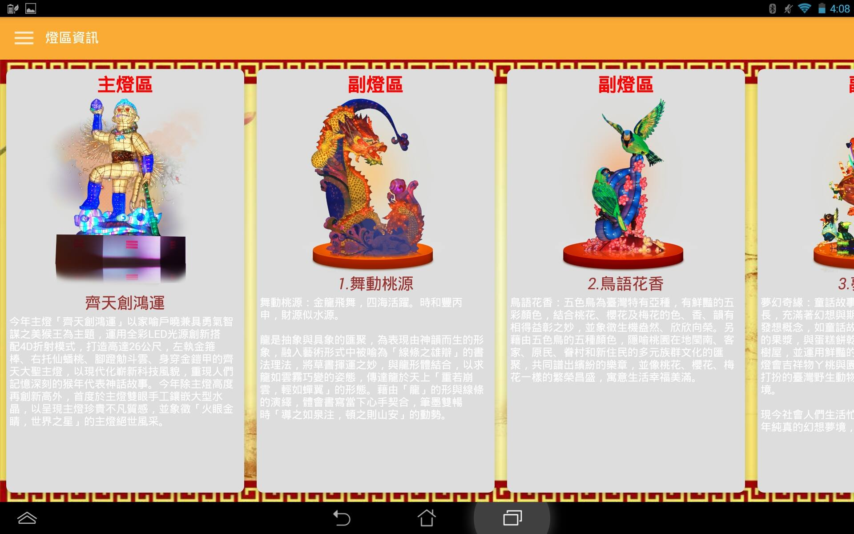
詳細了解今年燈會特色，以及點燈由來。
每年燈區的資訊

Slide 6
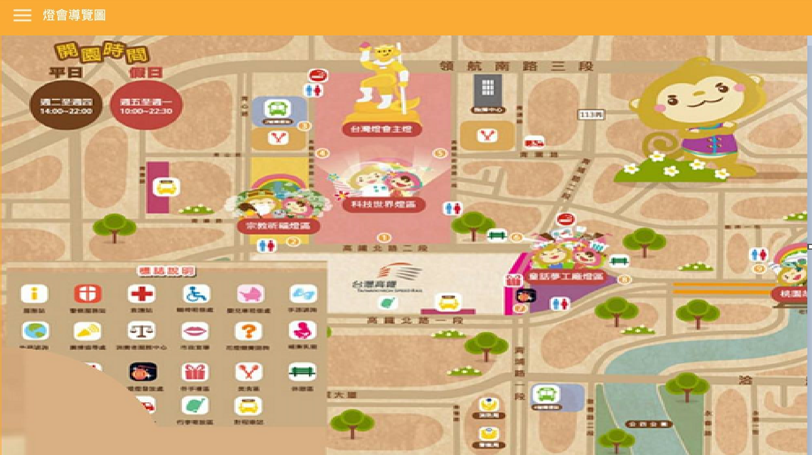
了解燈會場佈資訊，清楚自己目前位置。
燈會的導覽圖

Slide 7
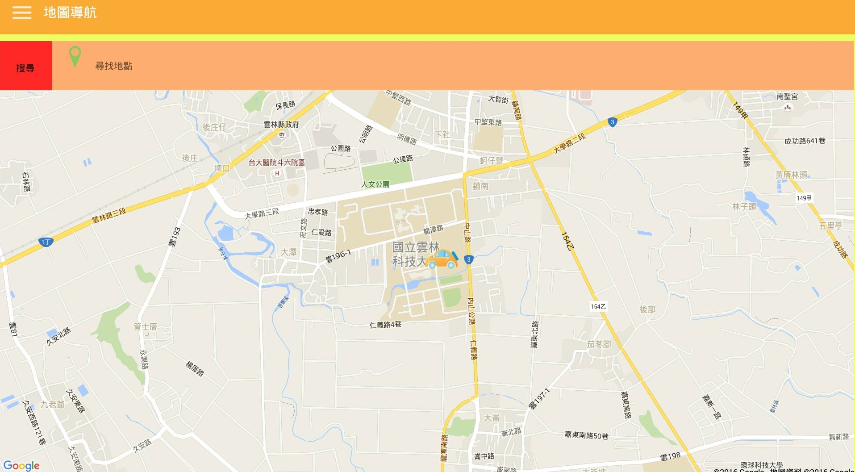
清楚知道附近地標資訊。
會場附近的導航機制
可收巡餐廳
、停車場、觀光景點、加油站、自訂等等

Slide 8
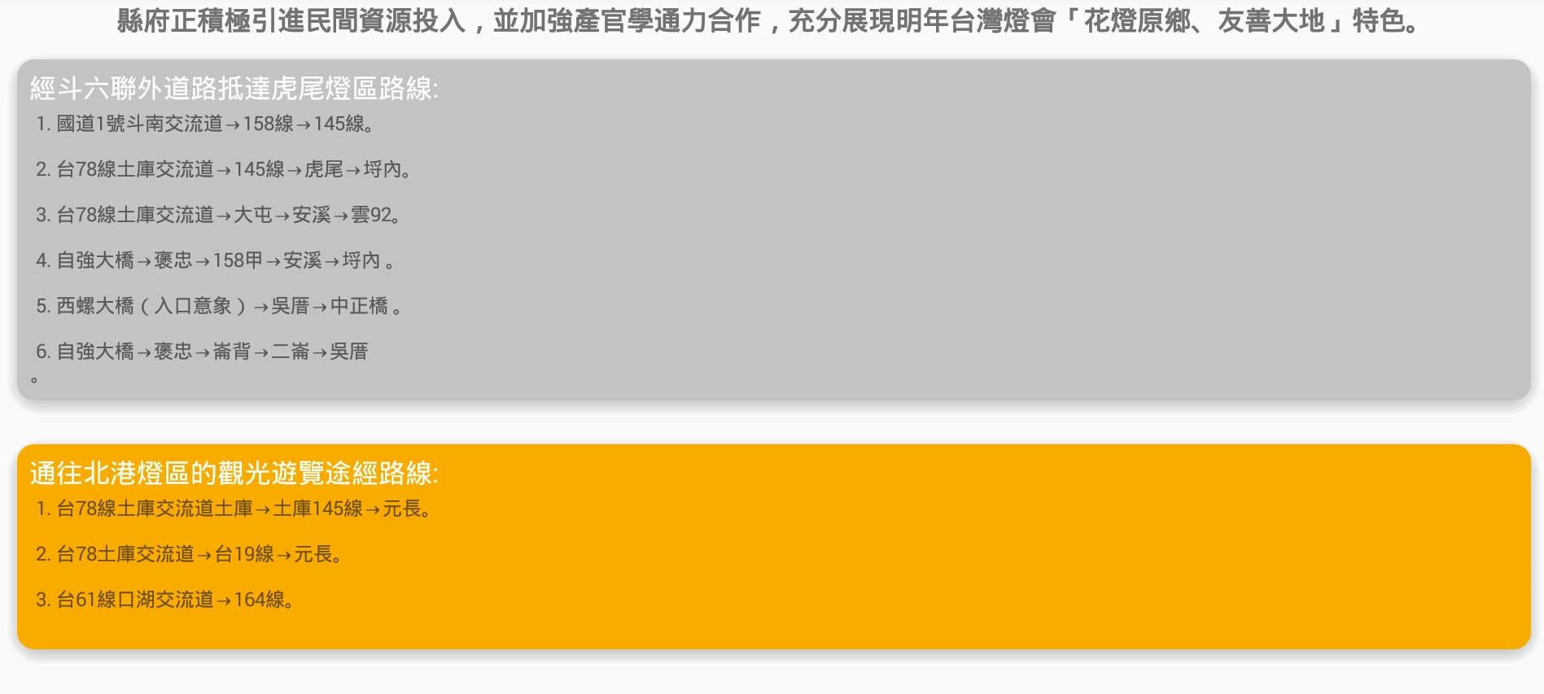
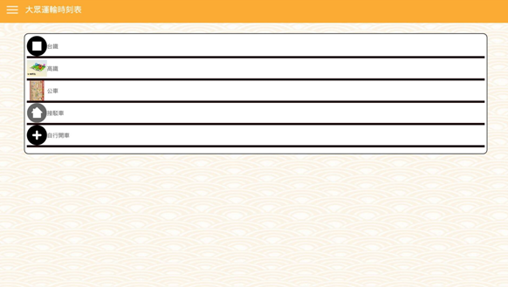
陌生環境需要知曉當地交通狀況。
當地的大眾運輸時刻表

Slide 9
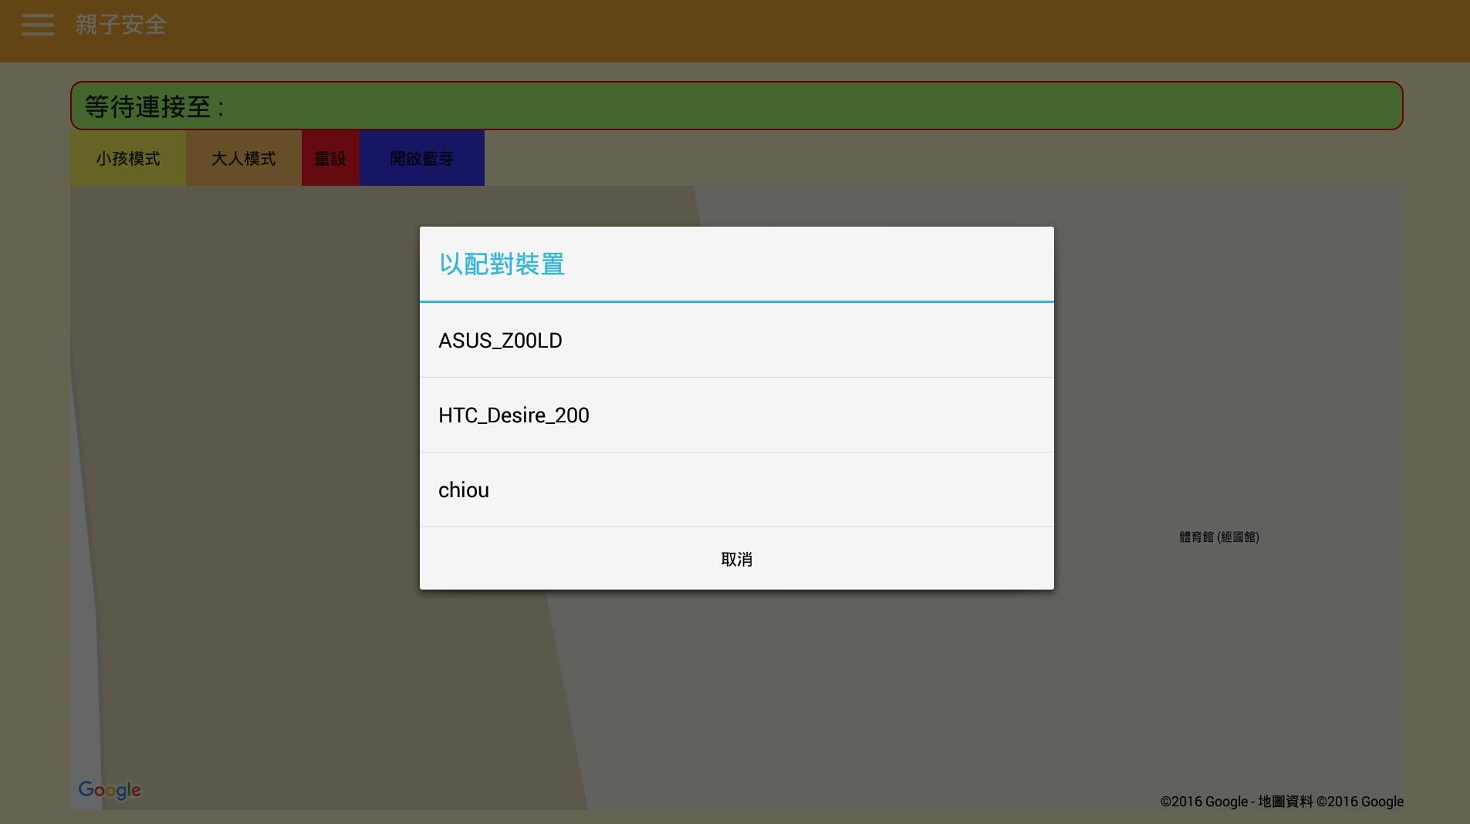
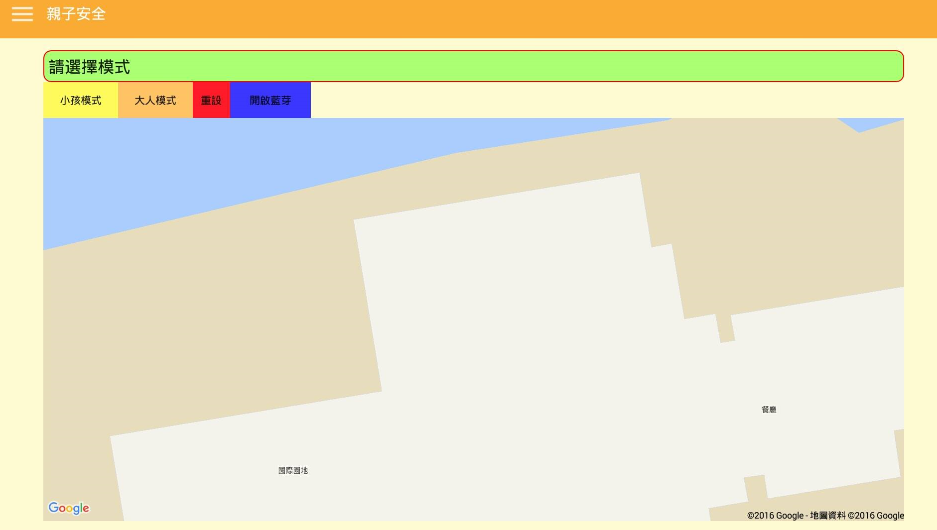
人潮眾多時，父母與小孩第二道保險。
親子安全的機制
p1
p2

Slide 10
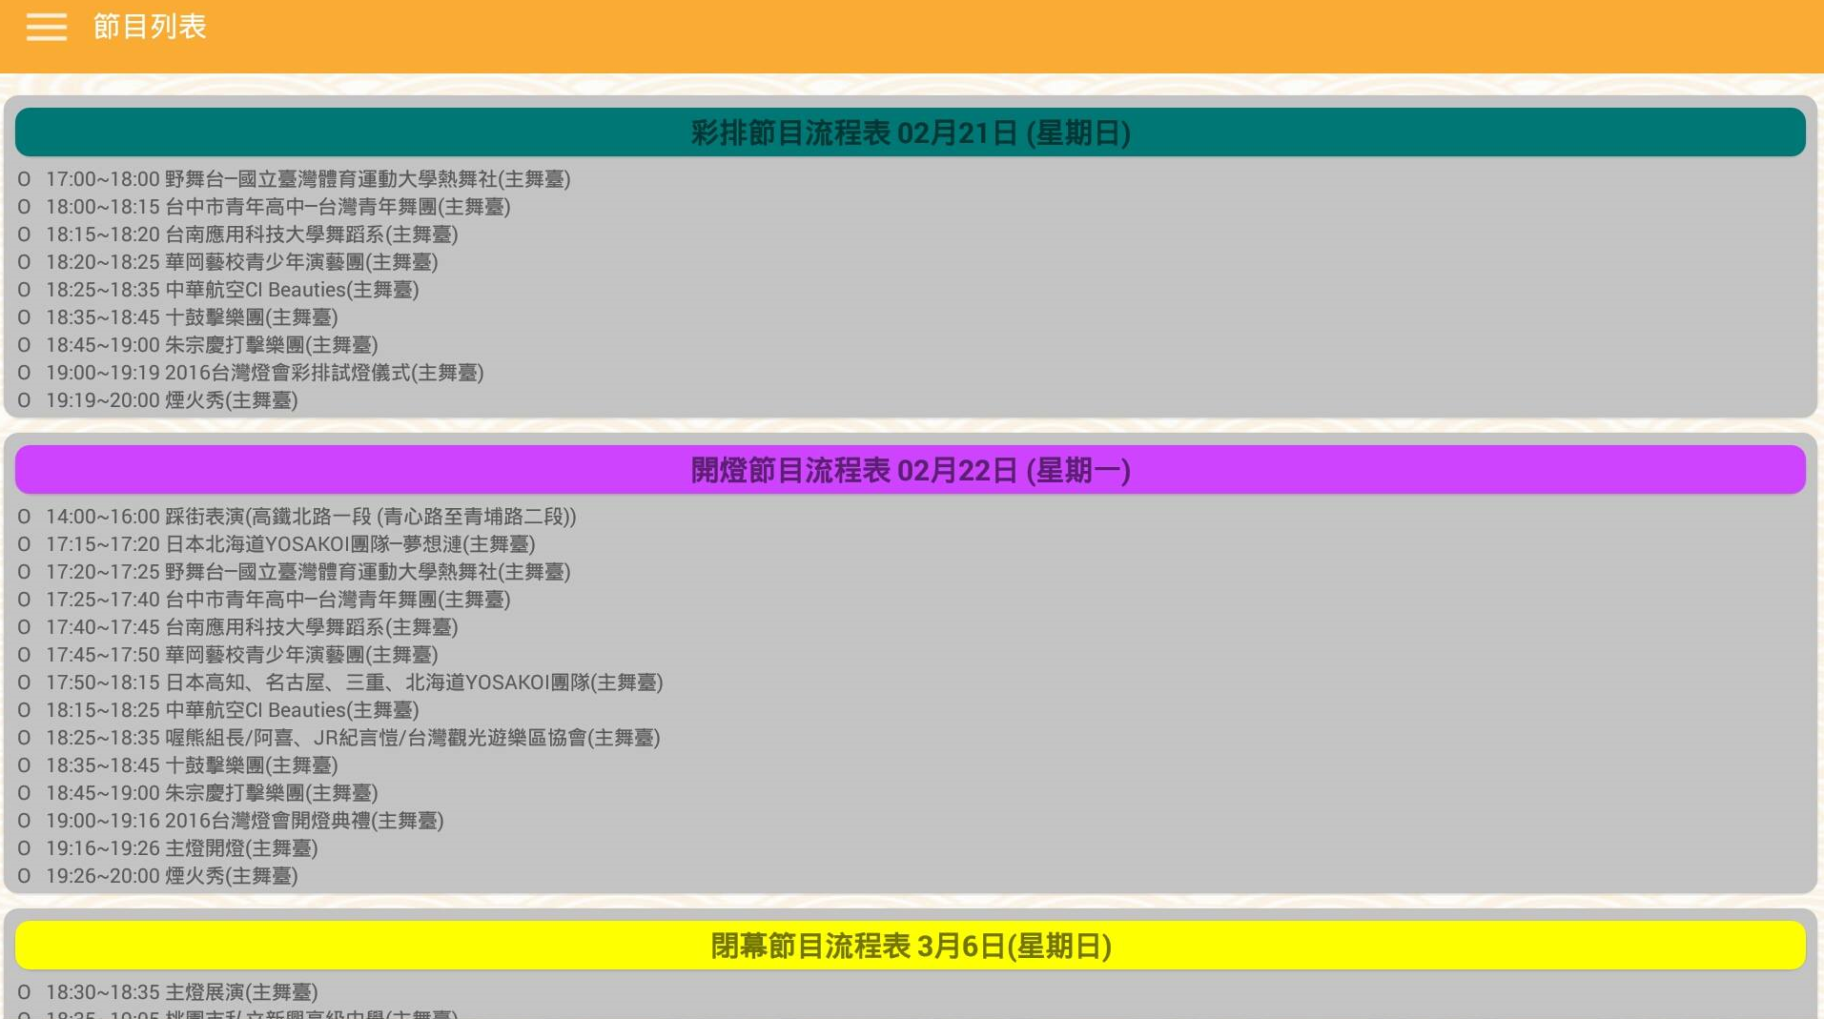
能讓民眾燈會主辦的安排，提醒民眾必看的表演。
燈會及時的節目時刻表

